Slide 1
Сакральне мистецтво
Урок основ християнської етики в 9 класі
“Йоан Пінзель
як видатний представник
барокової скульптури”

Slide 2
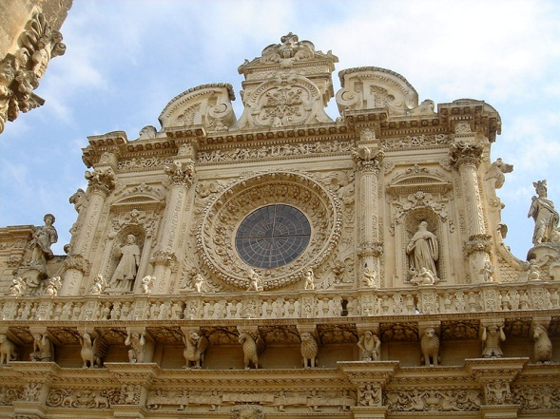
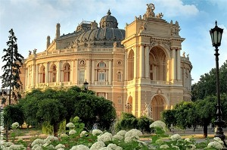
Світлі й урівноважено – спокійні образи мистецтва епохи Відродження змінюються похмурими, темними, неспокійними. У мистецтво входить бурхлива рухливість, трагедійність.
Урочистість, перебільшення у всьому, вражаючі ефекти, динамічність
композиції й декоративна пишність – такий зовнішній бік стилю, що народжується не в одній тільки Італії, але й в інших країнах, що були в культурній залежності від Рима протягом цієї епохи, наприклад в Австрії. Противники цього стилю називали його словом бароко, тобто дивний, нестримний, химерний

Slide 3
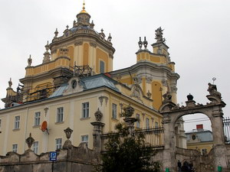
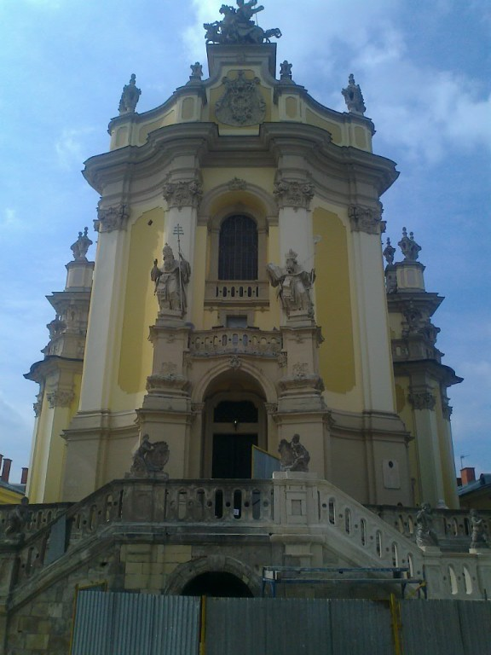
Пінзель згадується вперше у 1906 році як автор кам'яних скульптур на фасаді греко-католицького собору св. Юра у Львові (1759 – 1761рр.), що довгий час не викликало належної уваги. Його прикрашають статуї святих Атанасія і Лева, святого Георгія, що перемагає змія. В різний час собор належав різним конфесіям. В 1990 році собор повернули українській греко-католицькій церкві. Сьогодні це одна з найважливіших святинь Львова.

Slide 4
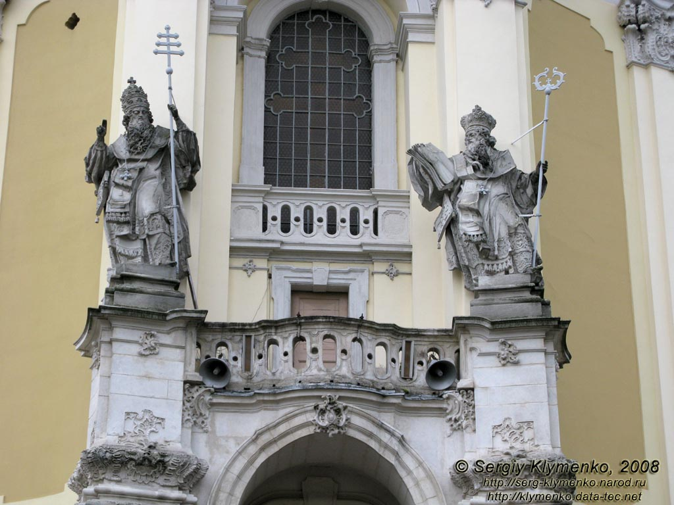
Статуї святих Атанасія і Лева

Slide 5
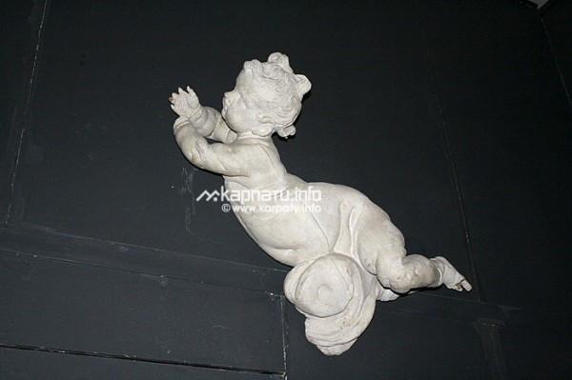
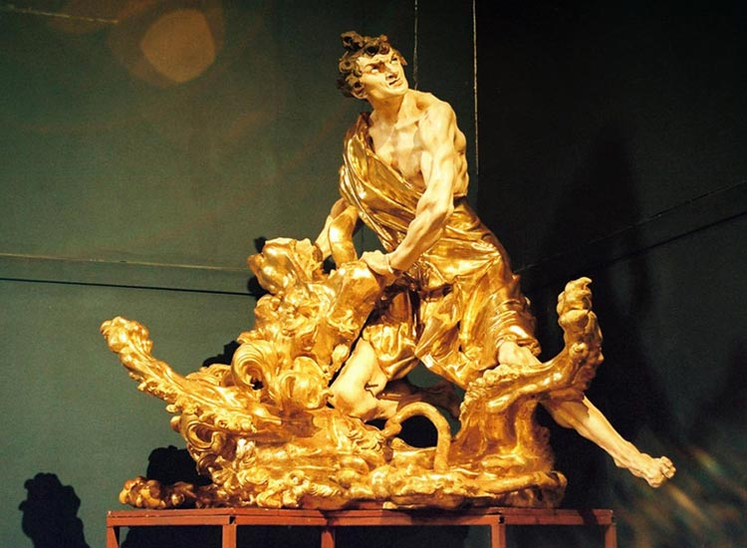
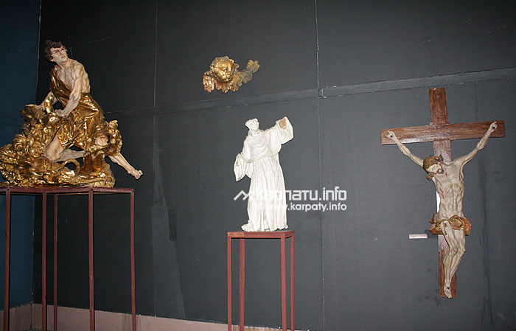
Львівський музей барокової скульптури Йогана Пінзеля
В музеї експонуються роботи автора: “Ангел”, “Розп’яття”, “Жертвоприношення Авраама”, “Самсон, що роздирає пащу лева”.

Slide 6
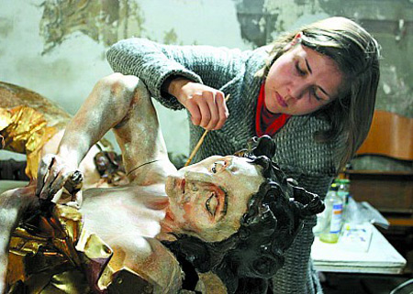
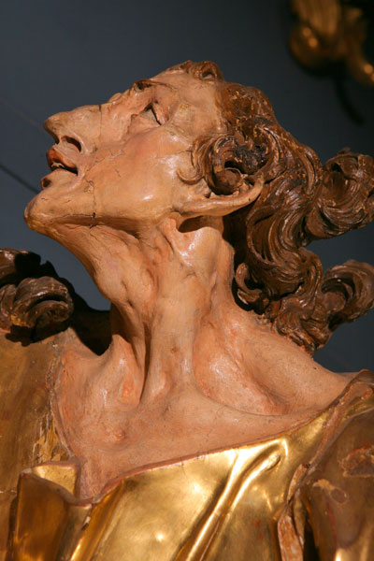
Львівська галерея мистецтв у палаці Потоцьких. Музей сакрального мистецтва.
Справжнім мистецьким відкриттям стала скульптура Святого Іоакима. Скульптура привернула увагу реставраторів тим, що під записами було виявлено авторський шар ґрунту з позолотою.
Вівтарна фігура, фрагмент

Slide 7
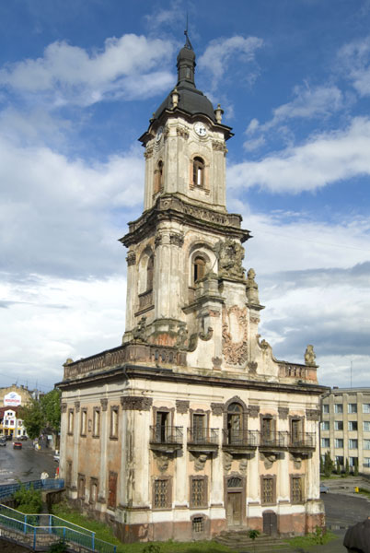
Міська рада у м. Бучач
Образи фігур взяті з біблійної та античної міфології. Скульптури відзначаються експресією пластичної мови та динамізмом композиції. Роботи тесані з монолитного каменя-вапняку, подекуди є вставки. Частина їх загинула при пожежі 1865 року. Збереглися 9 статуй: композиції ( висота 195 см) « Геракл роздирає пащу Немейському левові», «Геракл убиває Лернейску гідру», монументальні статуї бога морів Посейдона та юнака Давида – переможця велетня Голіафа й інші.

Slide 8
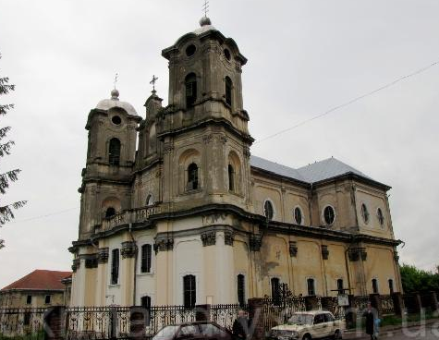
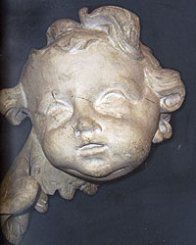
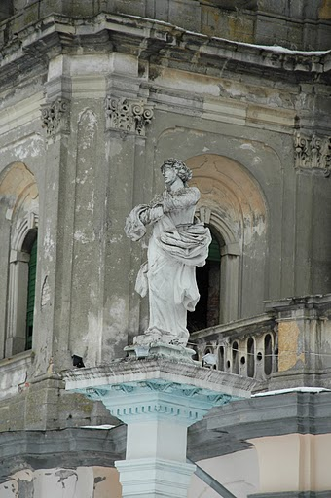
Три дерев’яні ангели прикрашали колись Городенківський костел Непорочного Зачаття Діви Марії( 1743 – 1760 рр.)
На той час це була найкраща барокова скульптура в Україні. Перед костелом була встановлена коринфська колона, прикрашена статуєю Діви Марії. Цікаво, що замість традиційних католицьких хрестів на костелі були встановлені родові герби Потоцьких – п’ятираменний хрест «Пілава» (такі ж хрести і на Успенських костелах Городенки і Бучача.
Статуя Пречистої Діви Марії

Slide 9
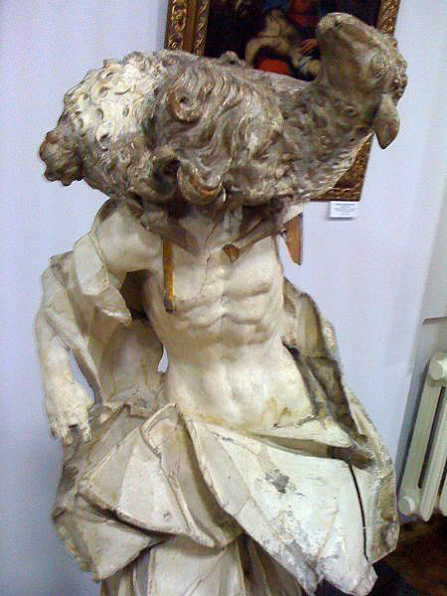
Роботи Пінзеля в Городенці відзначаються надзвичайною експресивністю і пафосом та незрівнянно високою майстерністю виконання, як й інші творіння цього майстра.
Творчість Пінзеля і його послідовників є явищем феноменальним, яке не має аналогів у європейському мистецтві.
Скульптура “Добрий пастир”

Slide 10
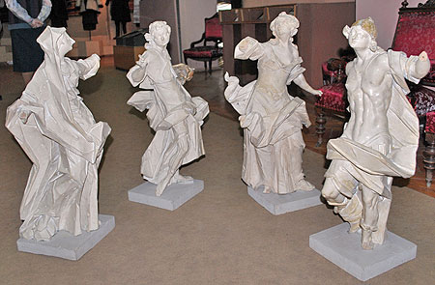
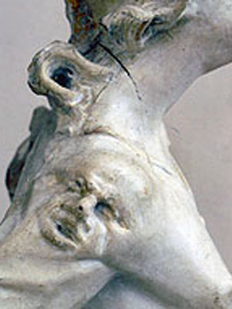
Нині у фондах тернопільського музею зберігаються чотири скульптури – алегорії з бучацької Покровської церкви — Надія, Мужність, святий Товій та невизначена. На плечі у алегорії Мужності є рельєфне зображення якогось обличчя.
Припускають, що Пінзель так зобразив автопортрет.

Slide 11
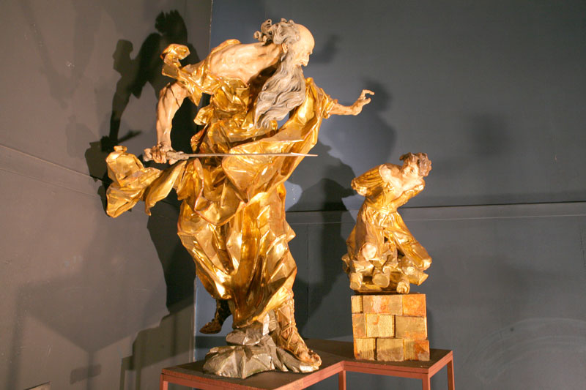
«Пінзель - напевно останній справді великий митець європейського бароко»
Ян К. Островський
« Жертвоприношення Авраама»

